Slide 1
Забавна математика
Математическо състезание за бъдещи ученици

Slide 2
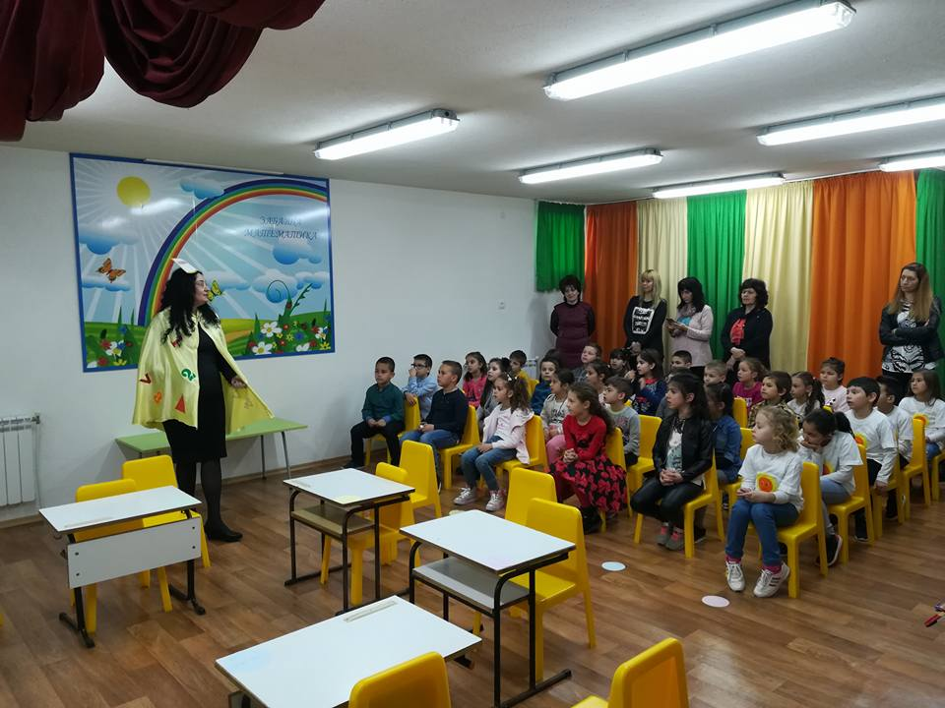
История на Математиката
Notes:
ЗАБЕЛЕЖКА: За да промените изображенията в този слайд, изберете картината и я изтрийте. След това щракнете върху иконата за вмъкване на картина в контейнера, за да вмъкнете собствено изображение.

Slide 3
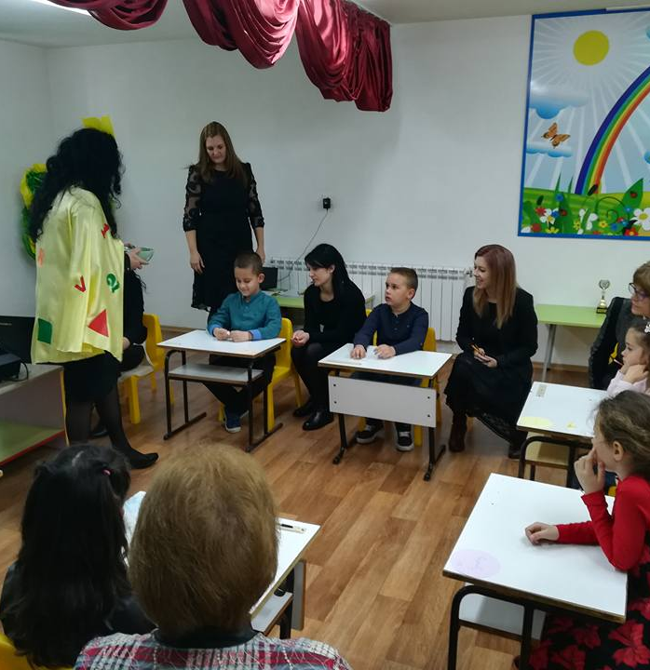
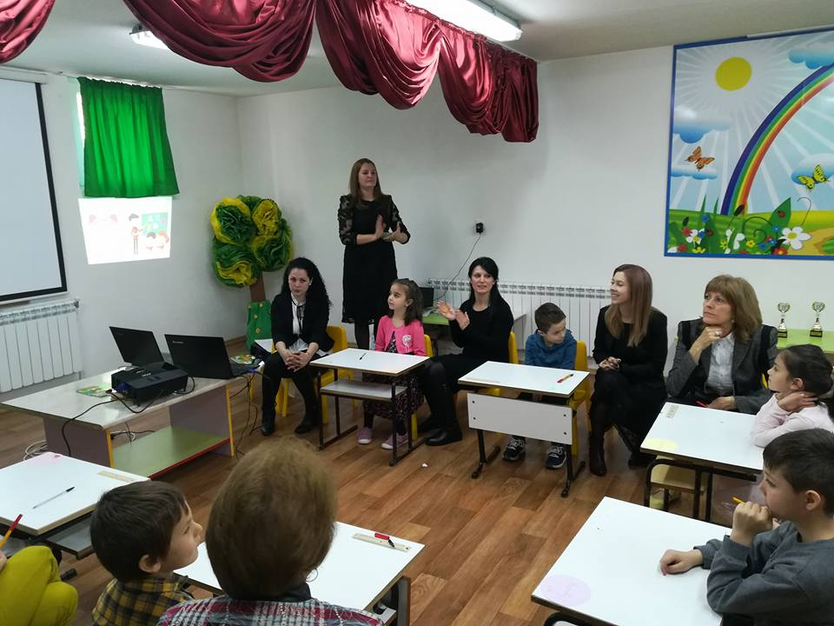
Notes:
ЗАБЕЛЕЖКА: За да промените изображенията в този слайд, изберете картината и я изтрийте. След това щракнете върху иконата за вмъкване на картина в контейнера, за да вмъкнете собствено изображение.

Slide 4
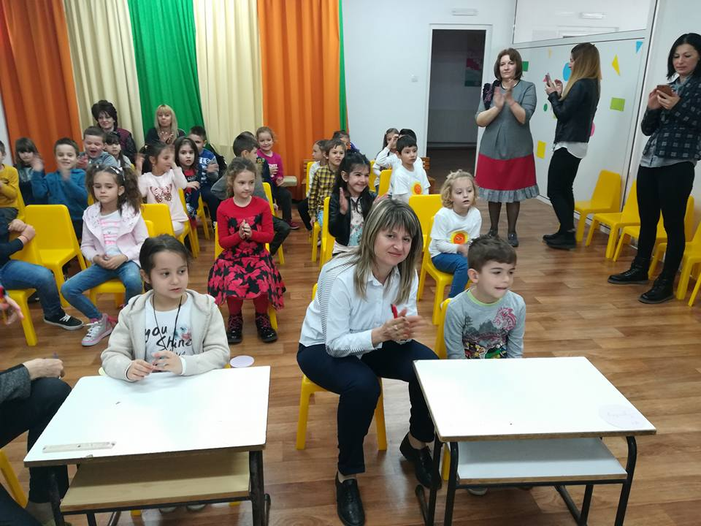
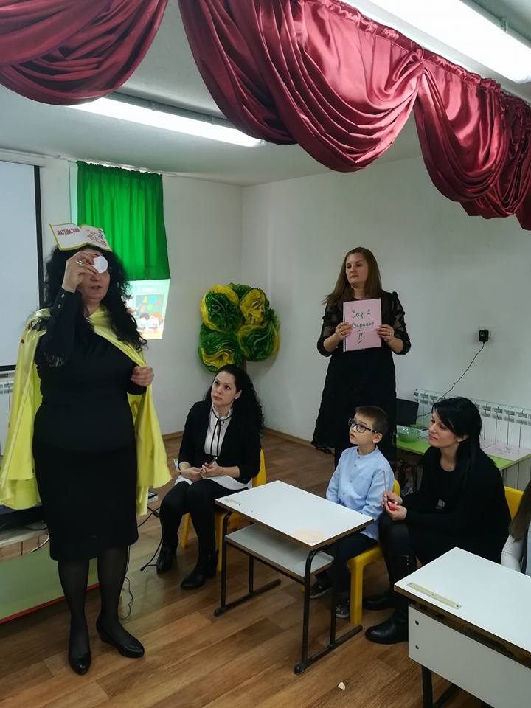
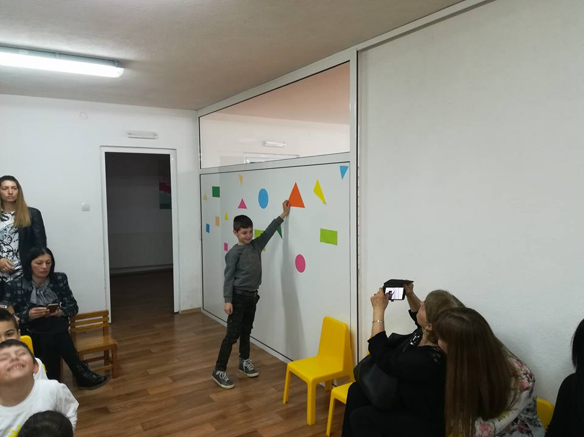
Предложени бяха два варианта на всяка от задачите, от които в момента на състезанието си се изтегли задачата, която решаваха всички участници. Това е направено с цел прозрачност.
Notes:
ЗАБЕЛЕЖКА: За да промените изображенията в този слайд, изберете картината и я изтрийте. След това щракнете върху иконата за вмъкване на картина в контейнера, за да вмъкнете собствено изображение.

Slide 5
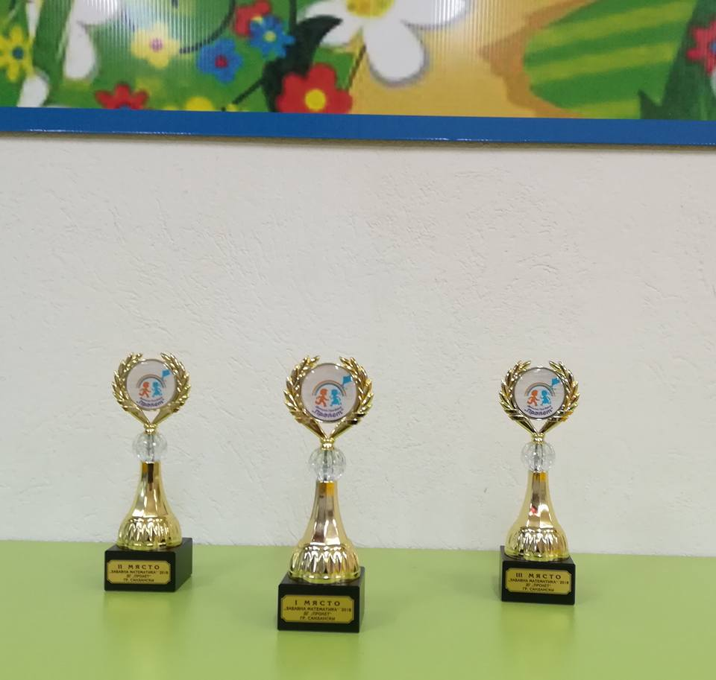
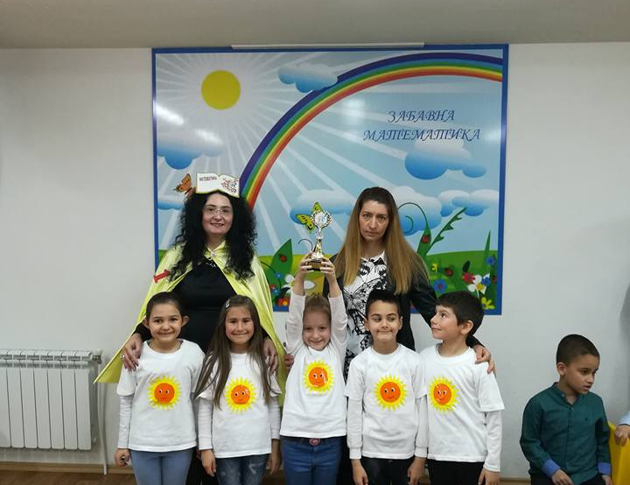
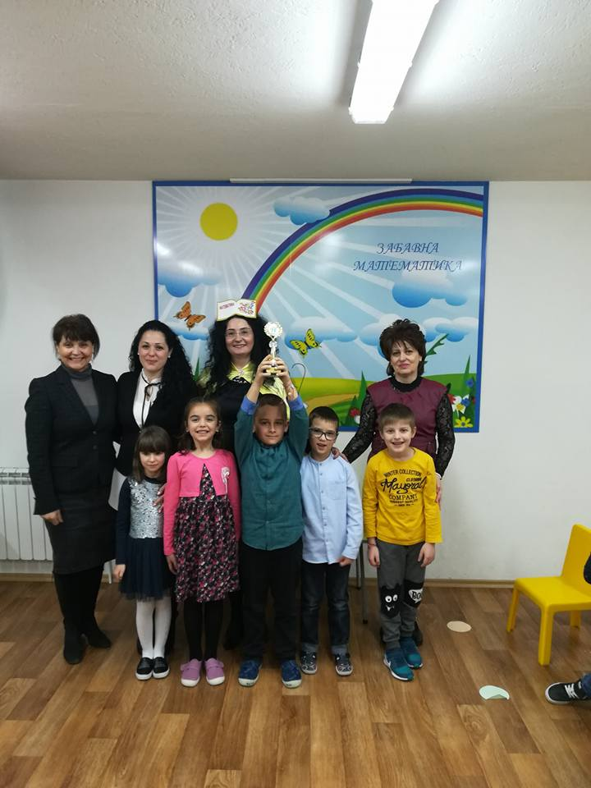

Slide 6
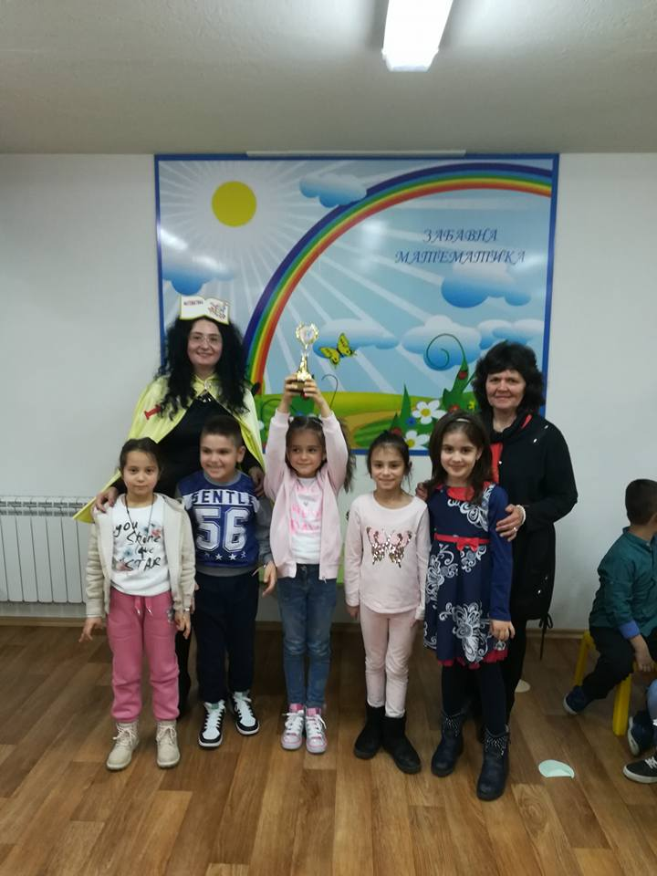
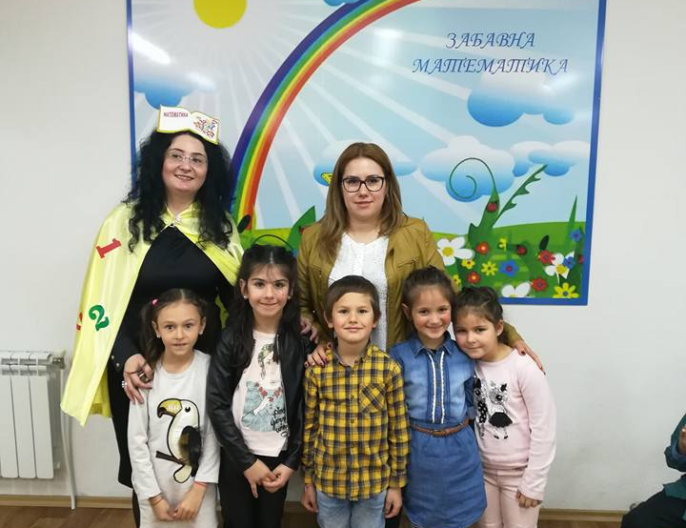
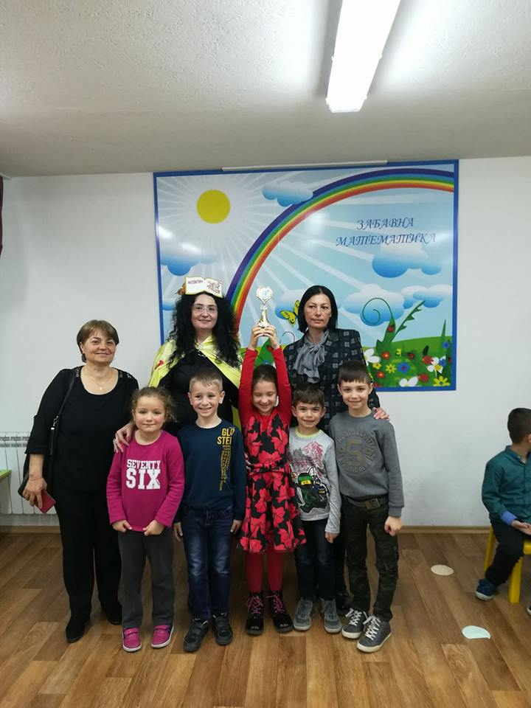

Slide 7
БЛАГОДАРЯ ЗА ВНИМАНИЕТО!

